Slide 1
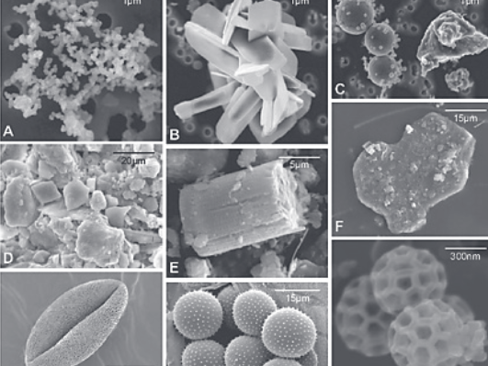

Udar mózgu w kontekście zanieczyszczeń powietrza
dr hab. n. med. Halina Sienkiewicz- Jarosz, prof. IPiN
Instytut Psychiatrii i Neurologii Warszawa

Slide 2
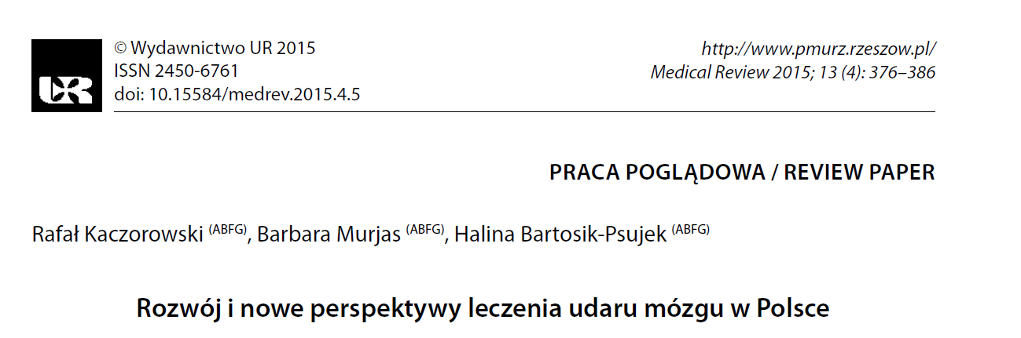
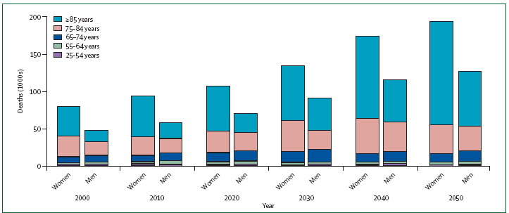
Rocznie na świecie na udar mózgu wg WHO zapada 15 mln osób, a umiera 5,5 mln osób.
W Polsce częstość zachorowań na udar wynosi 175/100 000 u mężczyzn i 125/100 000 u kobiet.
Do najważniejszych następstw udaru należy niesprawność, depresja, otępienie naczyniopochodne i padaczka.
Udar niedokrwienny (80%)
Udar krwotoczny (10%)
Krwotok podpajęczynówkowy (5%)
Inne (5%), w tym udar żylny
W ciągu pierwszych trzydziestu dni od wystąpienia udaru umiera 10-20% pacjentów, natomiast w ciągu pierwszego roku od wystąpienia udaru niedokrwiennego odsetek zgonów sięga już 33-50%.
Połowa osób, które przeżyły udar niedokrwienny mózgu nie osiąga sprawności pozwalającej na samodzielne funkcjonowanie i wymaga stałej pomocy.

Slide 3
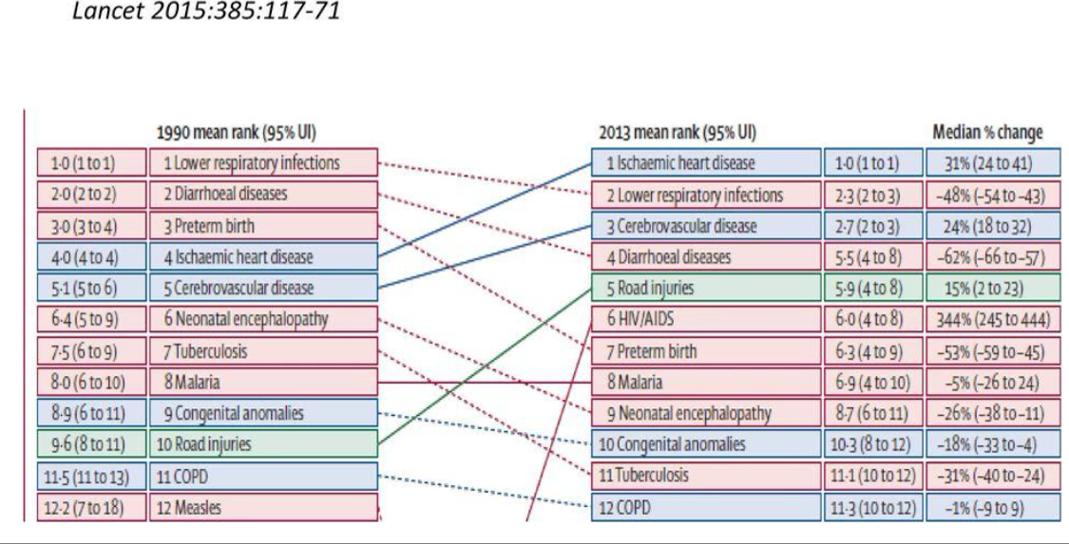
Najczęstsze przyczyny zgonów na świecie w latach 1990-2013

Slide 4
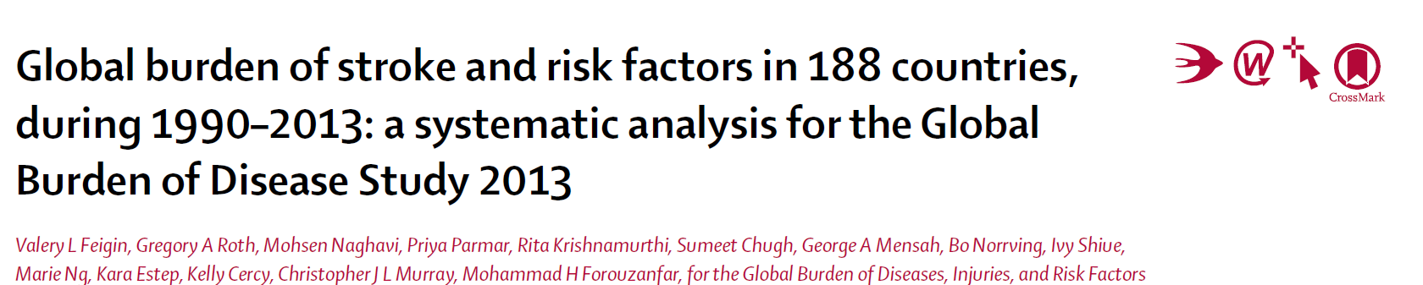
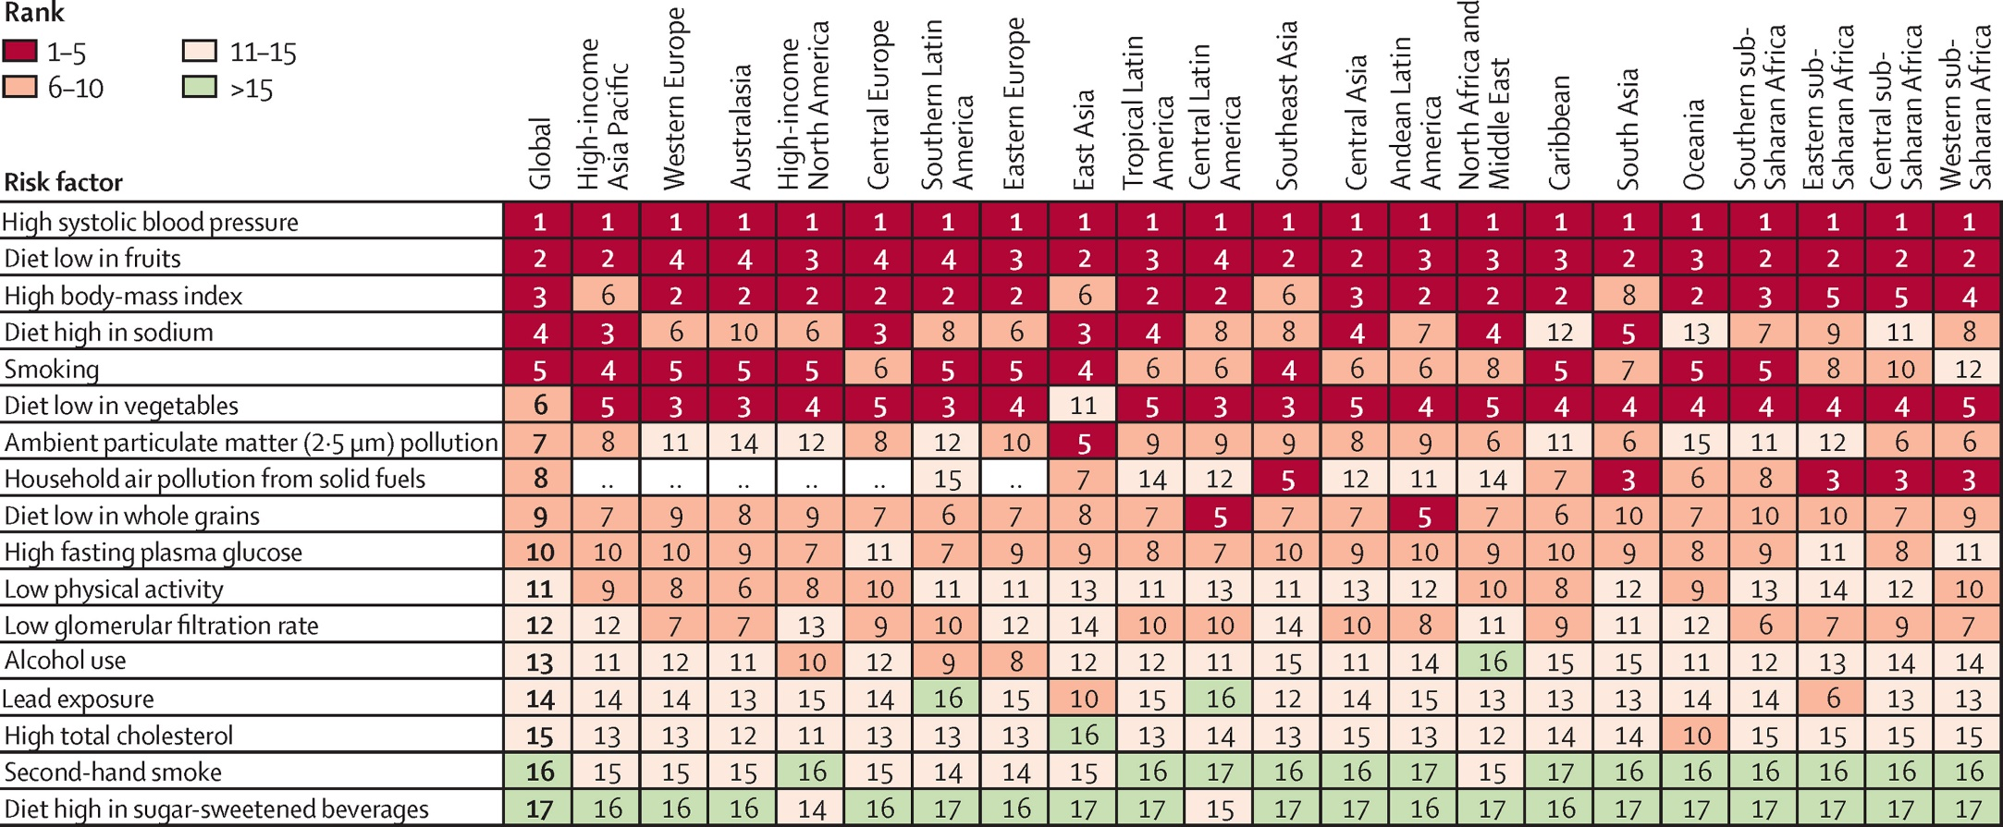
Główne czynniki odpowiedzialne za DALY (lata życia skorygowane niesprawnością z powodu udaru mózgu)
The Lancet Neurology 2016 15, 913-924DOI: (10.1016/S1474-4422(16)30073-4)

Slide 5
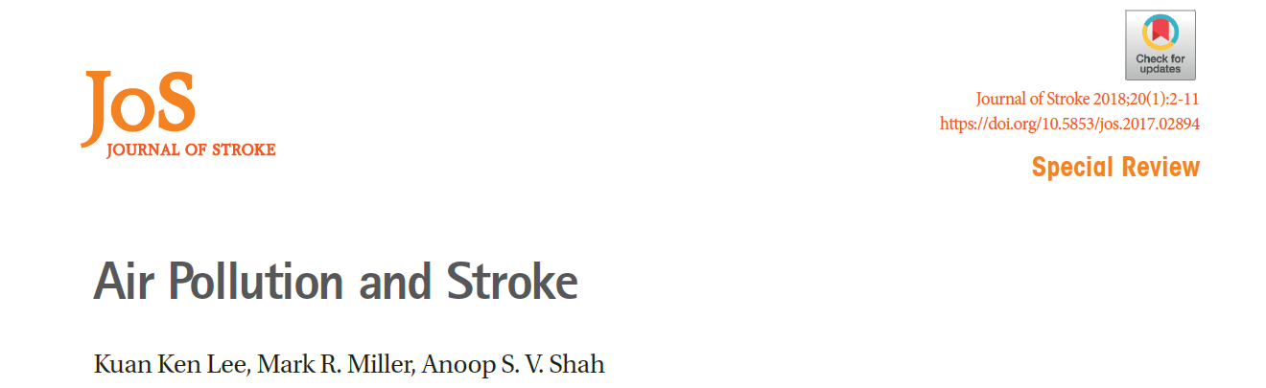
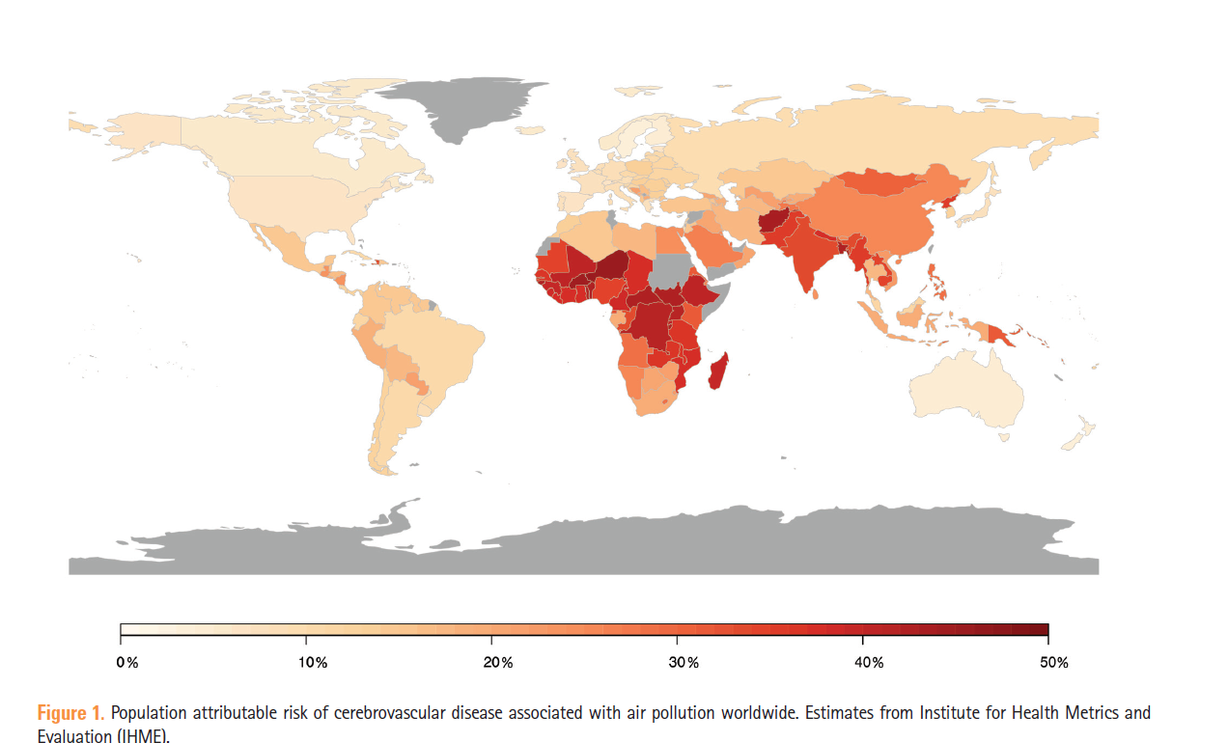
Zanieczyszczenie powietrza odpowiadało w 2015 r. za około 6,5 mln zgonów i 167,3 mln DALY’s

Slide 6
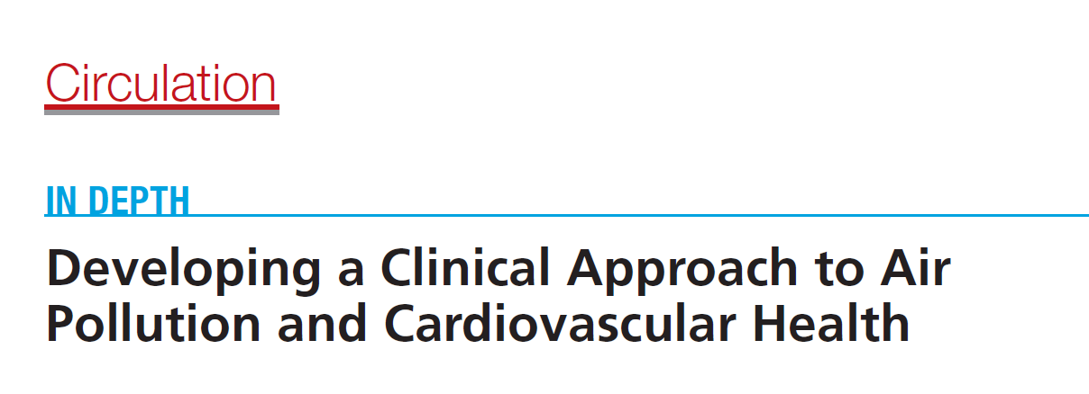
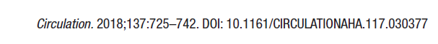
Zanieczyszczenia powietrza, a ryzyko zdrowotne
3 miliardy ludzi na całym świecie są narażone na zanieczyszczenia powietrza, wśród nich:
3,3 miliona rocznie umiera z powodu:
- choroby wieńcowej >2,1 mln
- udaru mózgu>1,1 mln
Jest to więcej niż z powodu palenia (2,85mln) i cukrzycy (2,84mln)
Zanieczyszczenie powietrza jest odpowiedzialne za 19% wszystkich zgonów sercowo-naczyniowych:
  23% zgonów z powodu choroby niedokrwiennej serca
  21% z powodu udaru mózgu

Slide 7
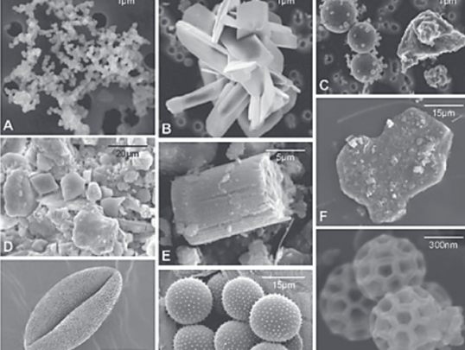
Zanieczyszczenia powietrza, a ryzyko zdrowotne
OAP (outdoor air pollution) – zanieczyszczenie „zewnętrzne” – komunikacja, przemysł, rolnictwo, wypalanie traw i obszarów leśnych
  Stanowi w skali światowej szósty czynnik ryzyka zgonu
HAP (household air pollution) – zanieczyszczenie związane z gospodarstwem domowym, powstające wskutek spalania złych jakościowo materiałów opałowych i odpadów
  Stanowi w skali światowej ósmy najważniejszy czynnik odpowiedzialny za śmiertelność; w krajach najuboższych jest nawet na drugim/trzecim miejscu

Slide 8
Zanieczyszczenie powietrza
Zanieczyszczenia:
  Cząstki stałe
    całkowity pył zawieszony TSP (total suspended particles) – o wymiarze cząstek mniejszym niż 300 μm,
    pył drobnoziarnisty – o wymiarze cząstek mniejszym niż 75 μm, osiadających pod wpływem swojego ciężaru, ale mogących przez pewien czas pozostawać w zawieszeniu,
    pył drobny PM₁₀ – o wymiarze zastępczym cząstek mniejszym niż 10 μm,
    pył drobny PM_{2,5} – o wymiarze zastępczym cząstek mniejszym niż 2,5 μm,
    pył PM₁ – o wymiarze zastępczym cząstek mniejszym niż 1 μm,
    nanocząstki – o wymiarze zastępczym cząstek mniejszym niż 100 nm (pyły niewidzialne).
  Zanieczyszczenia gazowe (ozon, NO₂, SO₂, CO, związki organiczne)

Slide 9
Zanieczyszczenie powietrza, a choroby sercowo-naczyniowe
AHA i ESC uznały, że ekspozycja na cząstki PM_{2,5} jest czynnikiem ryzyka chorób sercowo-naczyniowych w mechanizmie:
Podczas ostrej ekspozycji:
  Aktywacji układu współczulnego (głównie w płucach),
  Przedostawania się do krwi i powodowania wzrostu stężenia metali ciężkich i związków organicznych
  Ryzyko: choroby wieńcowej, udaru, CVT, zaburzeń rytmu serca
Podczas przewlekłej ekspozycji:
  Stresu oksydacyjnego i stanu zapalnego w płucach, a następnie uogólnionej reakcji zapalnej w naczyniach, skutkującej nasileniem skurczu naczyń, wzrostem ciśnienia tętniczego, tętna, oporności na insulinę, dyslipidemią, zaburzeniami funkcji płytek krwi i nadkrzepliwością, przyspieszeniem powstawania i niestabilnością blaszek miażdżycowych
  Ryzyko nadciśnienia, cukrzycy, miażdżycy, zespołu metabolicznego

Slide 10
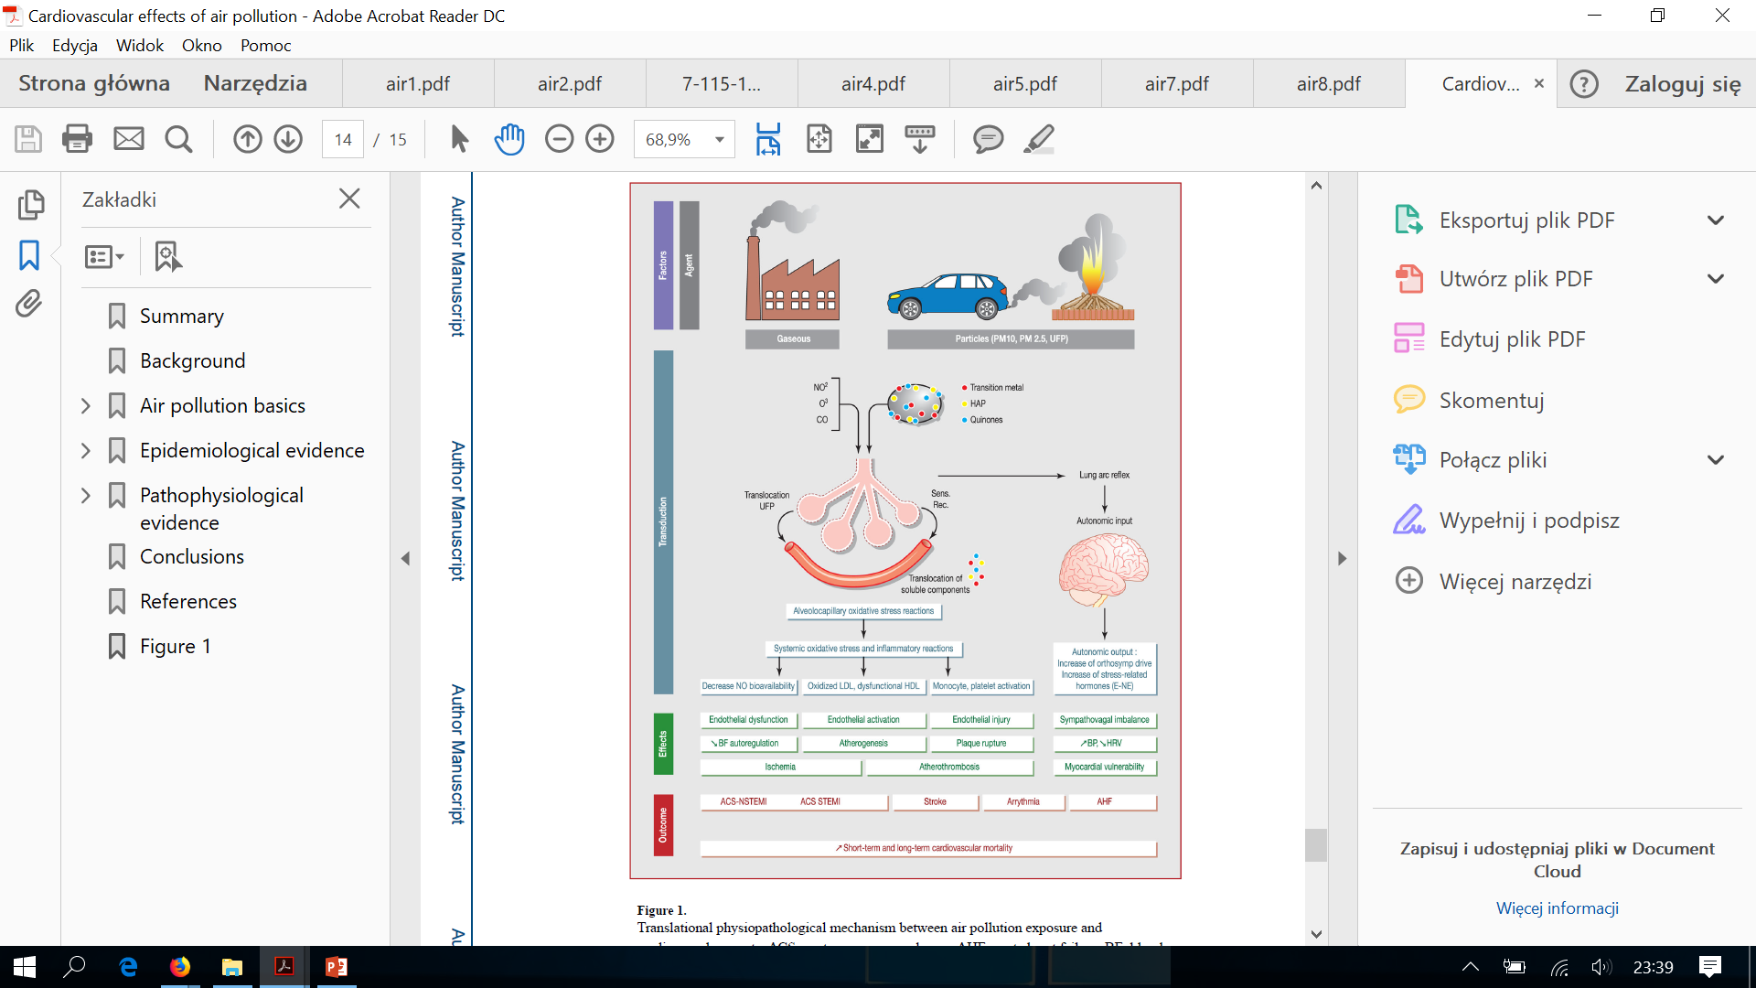
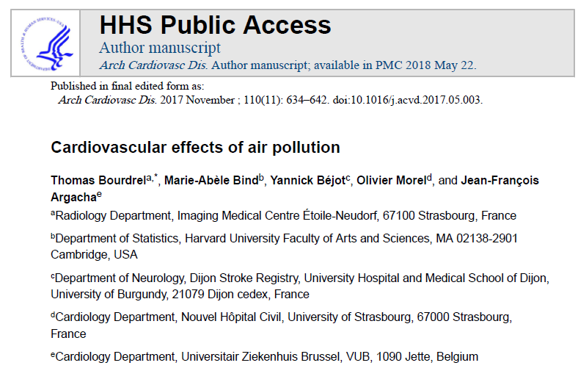

Slide 11
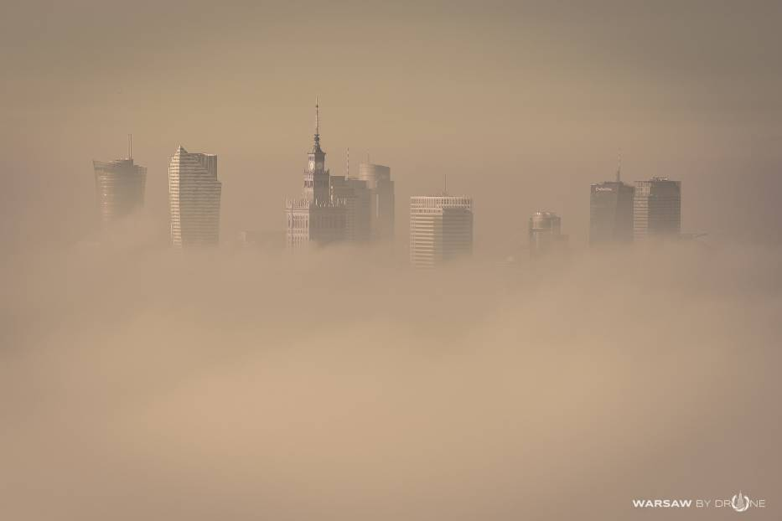
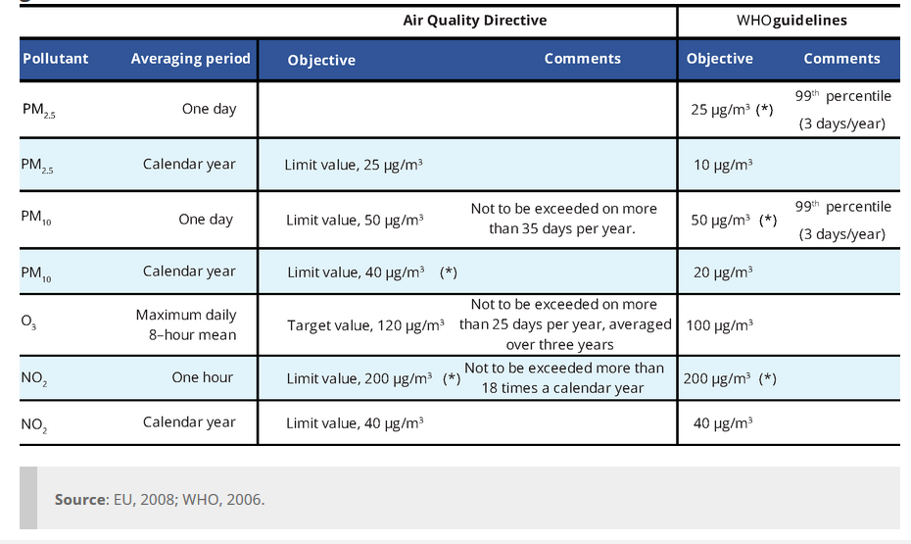
Standardy jakości powietrza według Air Quality Agency (UE) i WHO

Slide 12
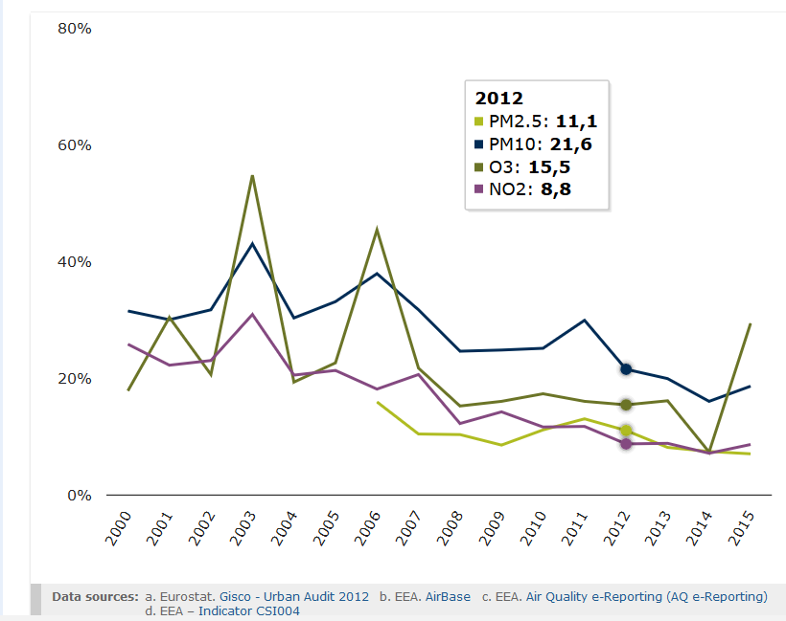
Odsetek populacji miast UE narażony na zanieczyszczenia powietrza w stężeniu powyżej przyjętych norm EU Air Quality Directive
https://www.eea.europa.eu/airs/2017/environment-and-health/outdoor-air-quality-urban-areas
Notes:
Note:
The rationale for selection of pollutants and corresponding selected air quality standards is given in the specification section of indicator CSI004.
Criteria:
- Percentage of the population exposed to annual PM2.5 concentrations above 25 µg/m3.
- Percentage of the population exposed to daily PM10 concentrations exceeding 50 µg/m3 for more than 35 days a year.
- Percentage of the population exposed to maximum daily 8-hour mean O3 concentrations exceeding 120 µg/m3 for more than 25 days a year.
- Percentage of the population exposed to annual NO2 concentrations above 40 µg/m3.

Slide 13
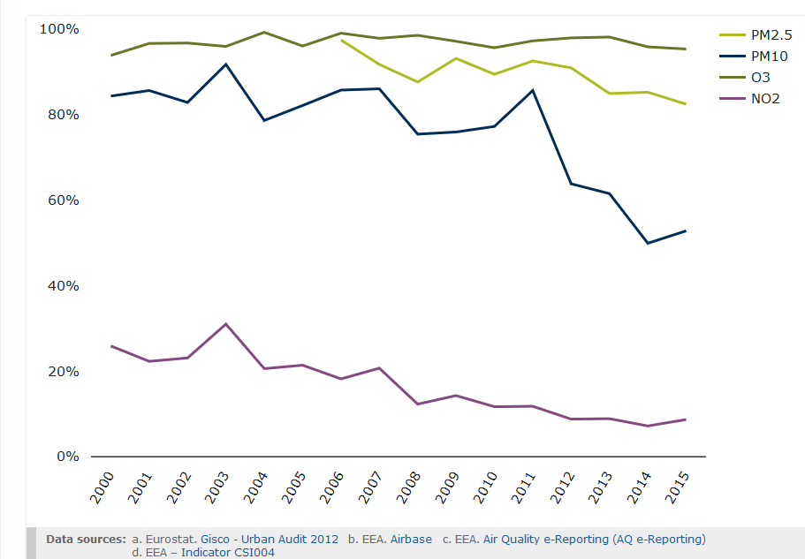
Odsetek populacji miast UE narażony na zanieczyszczenia powietrza w stężeniach przekraczających normy WHO
https://www.eea.europa.eu/airs/2017/environment-and-health/outdoor-air-quality-urban-areas
Notes:
Note:
The rationale for selection of pollutants and corresponding selected air quality standards is given in the specification section of indicator CSI004.
Criteria:
- Percentage of the population exposed to annual PM2.5 concentrations above 25 µg/m3.
- Percentage of the population exposed to daily PM10 concentrations exceeding 50 µg/m3 for more than 35 days a year.
- Percentage of the population exposed to maximum daily 8-hour mean O3 concentrations exceeding 120 µg/m3 for more than 25 days a year.
- Percentage of the population exposed to annual NO2 concentrations above 40 µg/m3.

Slide 14
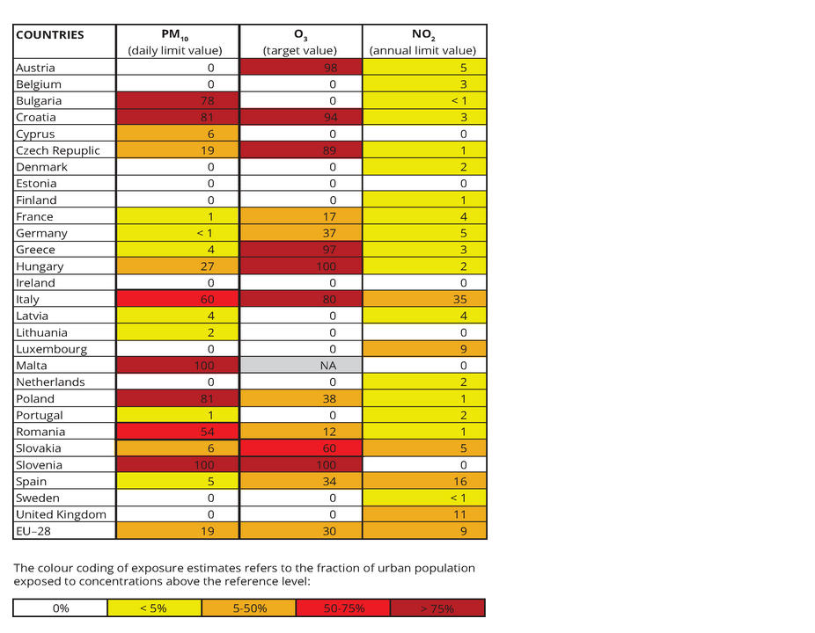
Odsetek populacji miast UE narażony na zanieczyszczenia powietrza w stężeniu powyżej przyjętych norm EU Air Quality Directive, 2015.
https://www.eea.europa.eu/airs/2017/environment-and-health/outdoor-air-quality-urban-areas
Notes:
Note:
The rationale for selection of pollutants and corresponding selected air quality standards is given in the specification section of indicator CSI004.
Criteria:
- Percentage of the population exposed to annual PM2.5 concentrations above 25 µg/m3.
- Percentage of the population exposed to daily PM10 concentrations exceeding 50 µg/m3 for more than 35 days a year.
- Percentage of the population exposed to maximum daily 8-hour mean O3 concentrations exceeding 120 µg/m3 for more than 25 days a year.
- Percentage of the population exposed to annual NO2 concentrations above 40 µg/m3.

Slide 15
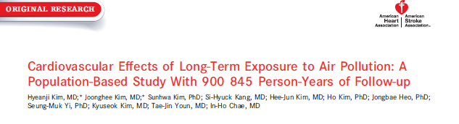
Zanieczyszczenie – ryzyko udaru mózgu
Ryzyko udaru mózgu (HR, model wieloczynnikowy, korekta pod względem innych czynników ryzyka)
Udar mózgu ogółem:
PM_{2,5} (na 1µg/m³) – 1,39 (95%CI, 1,27-1,52) (IS>ICH)
PM_{2,5-10} (na 1µg/m³) – 2,02 (95%CI, 1,96-2,09) (ICH>IS)
CO (na kwartyl, 0,25ppm) – 2,0 (95%CI, 1,73-2,3) (ICH>IS)
SO₂ (na kwartyl, 2,54ppb) – 2,25 (95%CI, 2,0-2,54) (IS>ICH)
NO₂ (na kwartyl, 18,4ppb) – 2,65 (95%CI, 2,31-3,24) (IS>ICH)
O₃ – nie zwiększa ryzyka udaru

Slide 16
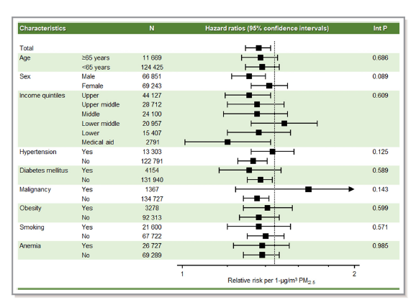
Zanieczyszczenie – ryzyko udaru mózgu

Slide 17
Zanieczyszczenie – ryzyko udaru mózgu
Badanie w USA (36 miast, 65tys. kobiet, 6 lat obserwacji)
  wzrost ryzyka udaru o 35% na każdy wzrost PM_{2,5} o 10µg/m³ (Miller i wsp., NEJM. 2007),
USA (124 tys. pracowników szkół, 5,6 lat obserwacji)
  Wzrost ryzyka udaru o 19% na każdy wzrost PM_{2,5} o 10µg/m³ (Lipsett i wsp., J Resp Crit Care. 2011)
USA (24 tys. hospitalizacji, >65, 2000-2006)
  Wzrost liczby hospitalizacji z powodu udaru mózgu o 3,49% na każdy wzrost PM_{2,5} o 10µg/m³ (Kloog i wsp.,PLOS One. 2012)
Europa (99 tys., 11 kohort, 11,5 lat obserwacji)
  Wzrost ryzyka udaru o 19% na każdy wzrost PM_{2,5} o 5 µg/m3 (Stafoggia i wsp., Environ Health Perspect. 2014)

Slide 18
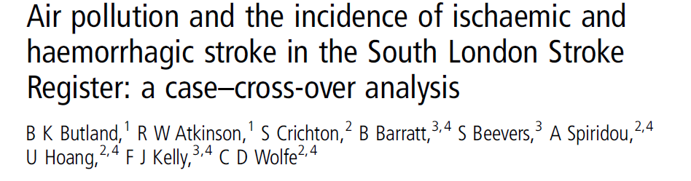
Zanieczyszczenie – zapadalność na udar
Opisany jest związek pomiędzy stężeniem CO, SO₂, NO₂ i PM, a zapadalnością na udar mózgu. Prawdopodobnie istnieją różnice dotyczące ryzyka dla poszczególnych typów udaru oraz etiologii:
W badaniu włoskim (Mantua, 781 chorych z udarem mózgu) obserwowano związek zanieczyszczenia powietrza w danym dniu (PM₁₀) z zapadalnością na udar niedokrwienny: TACI u mężczyzn i LACI u obu płci (Corea i wsp., 2012);
South London Stroke Register (2005-2012)
  Analiza 1758 udarów (256 krwotocznych)
  Nie stwierdzono związku pomiędzy zanieczyszczeniem powietrza w danym dniu i zapadalnością na udar mózgu, tendencja do korelacji wzrostu zapadalności na TACI z PM_{2,5} i PM₁₀ (5,9% na 10µg/m³)

Slide 19
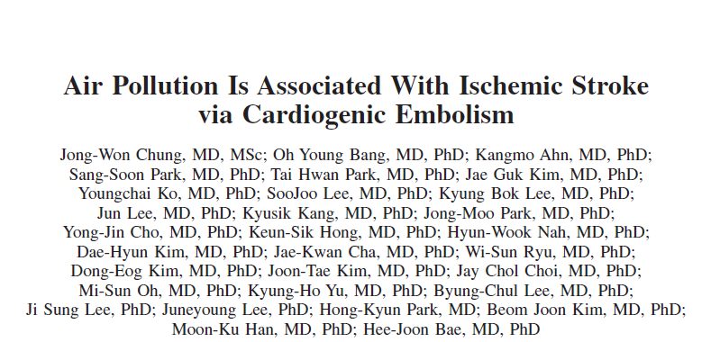
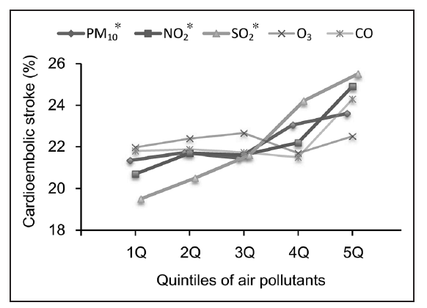
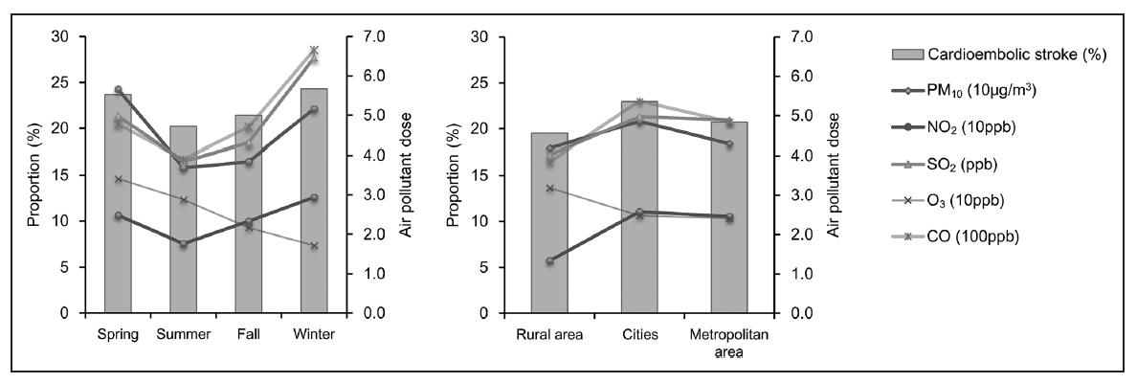
Zanieczyszczenie – wpływ na zapadalność na udar
(Stroke. 2017;48:17-23. DOI: 10.1161/STROKEAHA.116.015428.)
Wzrost zapadalności związany z krótkotrwałą (7D) ekspozycją:
  Na cząstki stałe o średnicy <10µm oraz SO₂ (wzrost ryzyka udaru o etiologii zatorowej)
    Zmienność sezonowa (wzrost zachorowań zimą np. w badaniu Framingham 34% zachorowań, wiosna-jesień po 22%)

Slide 20
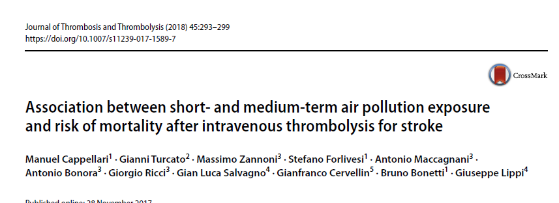
Zanieczyszczenie – a efekt leczenia trombolitycznego
PM10>50µg/m³
- w ciągu 3 dni i 4 tygodni przed incydentem:
- wzrost ryzyka zgonu w ciągu 3 mies. po trombolizie odpowiednio ryzyko 1,8 i 1,6

Slide 21
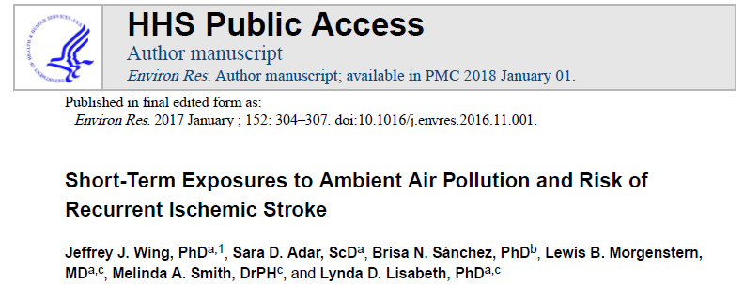
Zanieczyszczenie –zapadalność na kolejny udar niedokrwienny
Dane niejednoznaczne:
  W niektórych badaniach wykazano związek wysokich stężeń zanieczyszczeń z ryzykiem ponownego udaru mózgu:
    wzrost ryzyka o około 11,5% (Henrotin i wsp., 2010)
  W innych - brak związku między ryzykiem ponownego udaru, a zanieczyszczeniem powietrza w dniu poprzedzającym zachorowanie PM_{2,5} i O₃ (Wing i wsp., 2018)

Slide 22
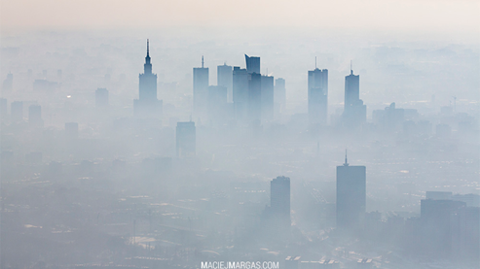
Zanieczyszczenie – wpływ na ryzyko zgonu
Metaanaliza badań z 2013 roku wykazała, że wzrost ekspozycji na cząstki stałe PM_{2,5} powoduje wzrost ryzyka zgonu o 6% (95%CI, 4-8%) dla wszystkich przyczyn oraz o 11% dla przyczyn sercowo-naczyniowych przy wzroście stężenia PM_{2,5} o każde 10 µg/m³ (Hoek i wsp., Environ Health. 2013)
Zanieczyszczenia gazowe według innej metaanalizy (2014 r.) są odpowiedzialne za:
  13% (95%CI, 9-18%) wzrost śmiertelności z powodu chorób sercowo-naczyniowych dla wzrostu stężenia NO₂ o każde 10 µg/m³ (Faustini i wsp., Eur Resp J. 2014)

Slide 23
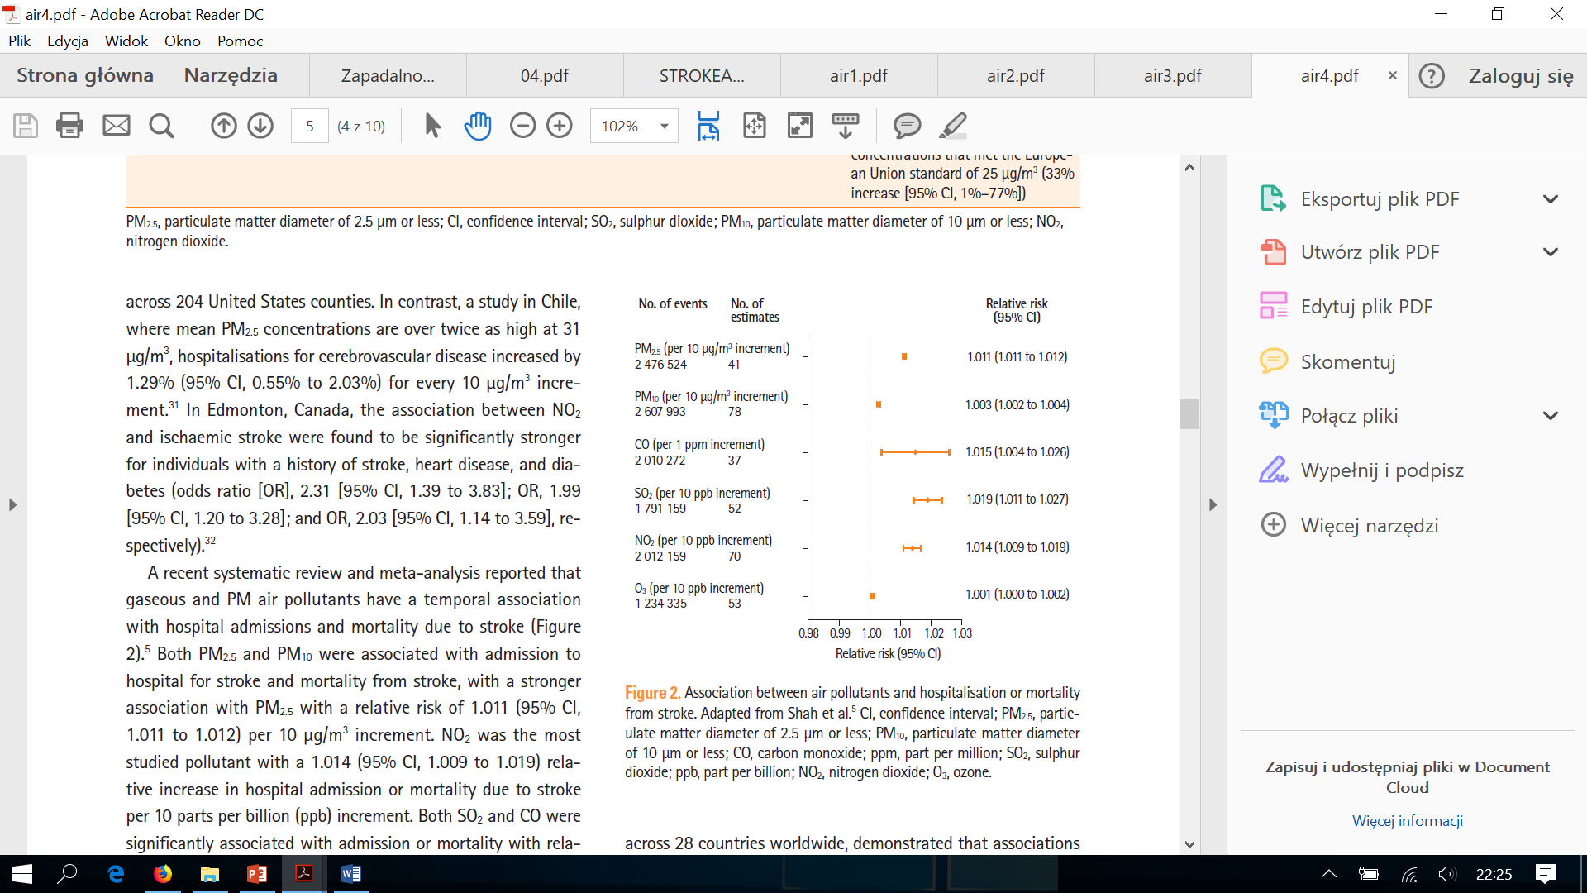
Zanieczyszczenie powietrza, a hospitalizacje i zgony z powodu udaru
Posiedzenie Rady Naukowej przy Ministrze Zdrowia, 21.06.2018 Konsekwencje zdrowotne zanieczyszczeń powietrza

Slide 24
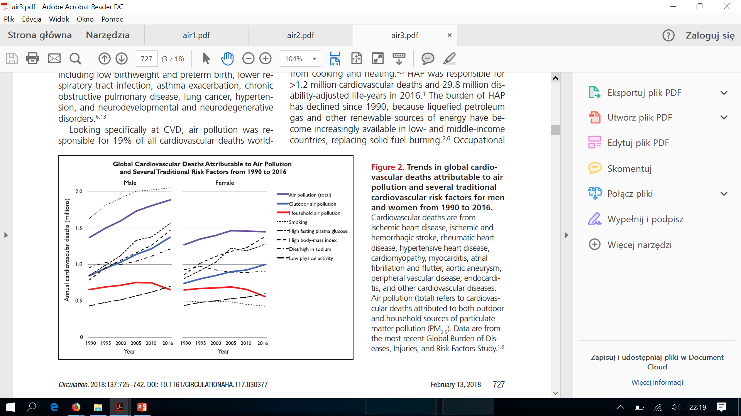
Zanieczyszczenie powietrza, a zgony z przyczyn sercowo-naczyniowych

Slide 25
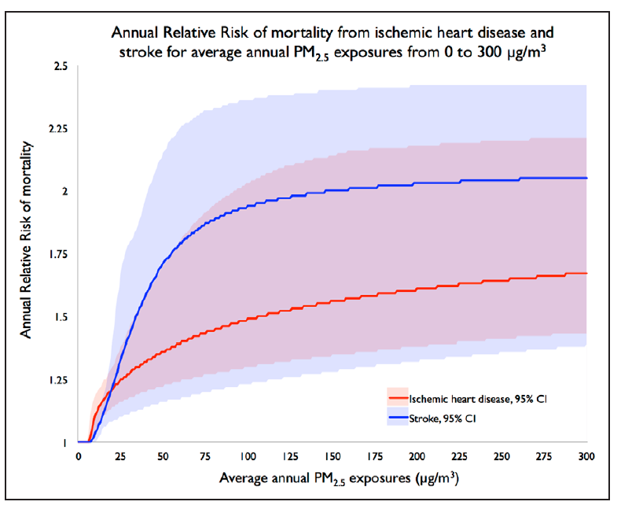
Zanieczyszczenie PM_{2,5} – roczne ryzyko zgonu z powodu udaru mózgu
Najbardziej narażone:
Osoby starsze,
Gorszy status socjalno-ekonomiczny
Otyłość
Cukrzyca
Choroba wieńcowa
Inne naczyniowe cz. ryzyka
New Delhi
LA
Chiny
USA

Slide 26
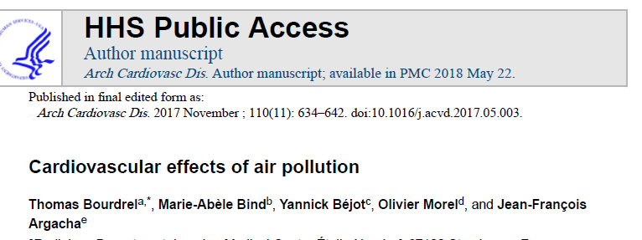
Perspektywy….
Analiza zagrożeń spowodowanych OAP i HAP
  60% zanieczyszczeń w środowisku domowym pochodzi z zewnątrz (zwłaszcza PM_{2,5})
Badania indywidualnej ekspozycji?
Ponowna ocena norm zanieczyszczeń wg WHO/EU?
Działania legislacyjne
Ocena skuteczności masek (pacjenci z czynnikami ryzyka)
Stosowanie preparatów o działaniu antyoksydacyjnym (wit. B, C, E, kwasów omega-3, B6, B12 i kwasu foliowego).

Slide 27

Fot. J. Witkowski

Slide 28
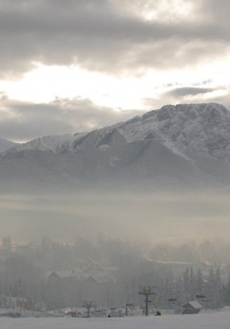
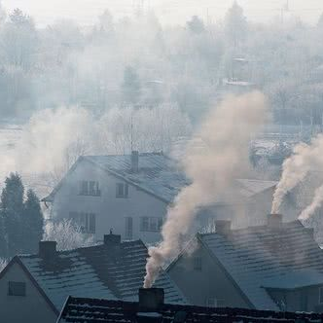
Dziękuję za uwagę

